Slide 1
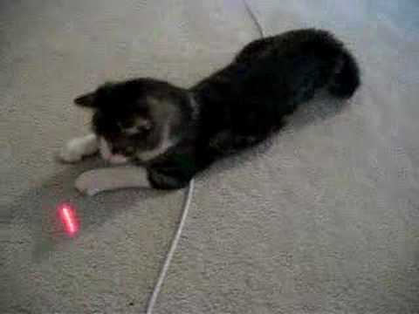



Slide 2


:)

